Slide 1
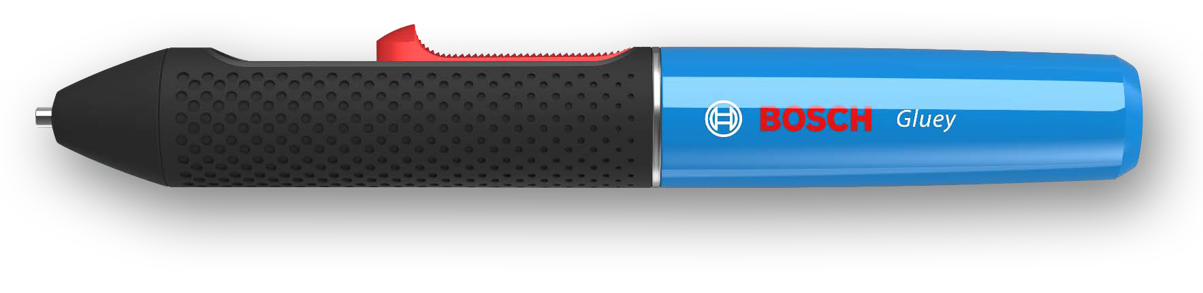
Avantaje principale
Creativitate extinsa
datorita varietatii de aplicatii.
Mobilitate
Permite utilizarea fara a fi conectat la o sursa de energie electrica, datorita bateriilor reincarcabile de tip AA.
Gata de utilizare
pentru ca dureaza doar un minut sa incalzeasca mini batoanele de lipici
1

Slide 2
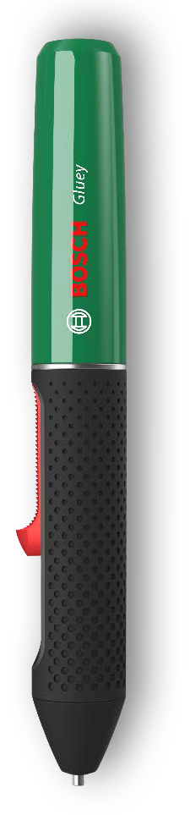
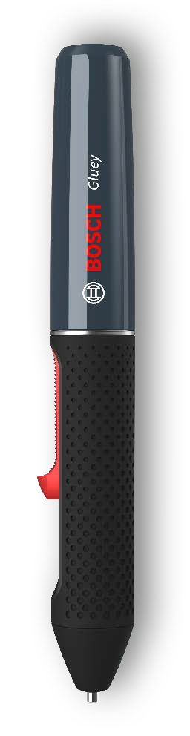
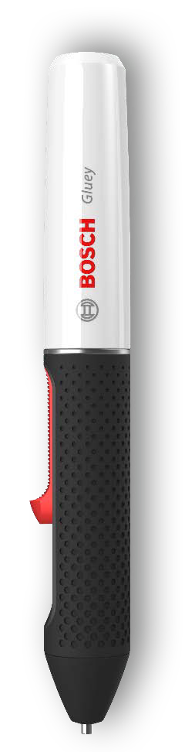
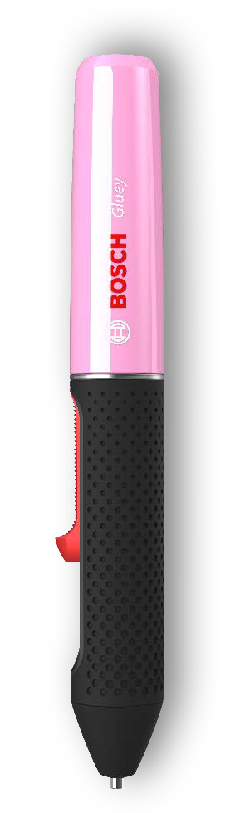
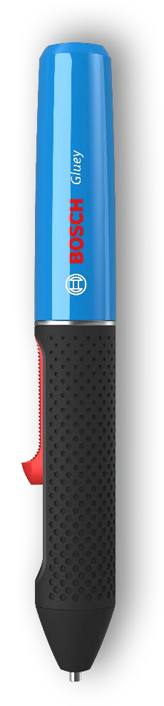
Paleta de culori
Evergreen 0.603.2A2.100
Smoky grey 0.603.2A2.101
Marshmallow 0.603.2A2.102
Cupcake pink 0.603.2A2.103
Lagoon blue 0.603.2A2.104

Slide 3

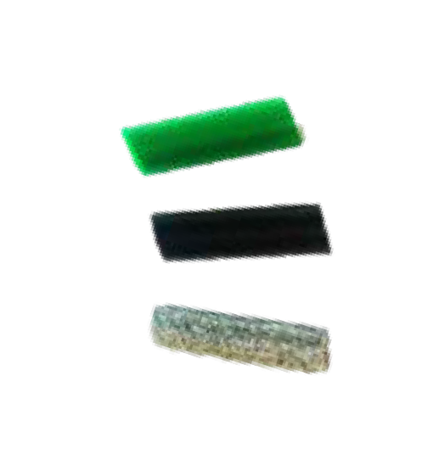
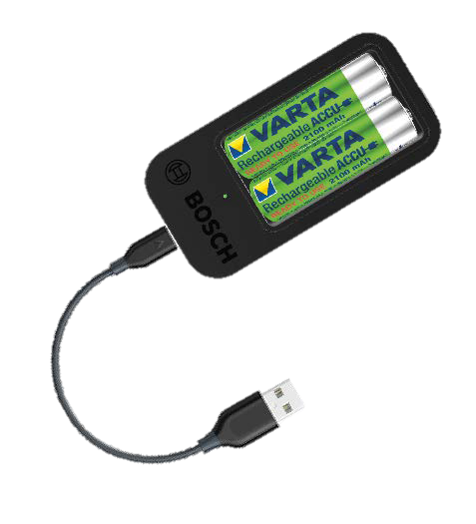
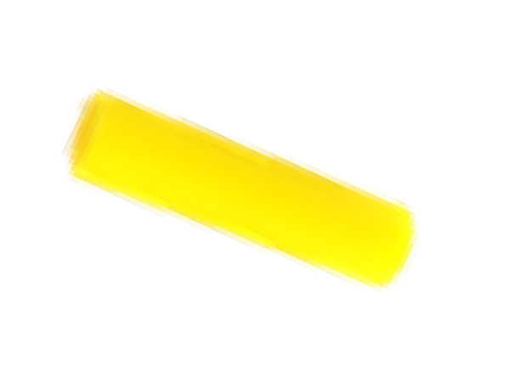
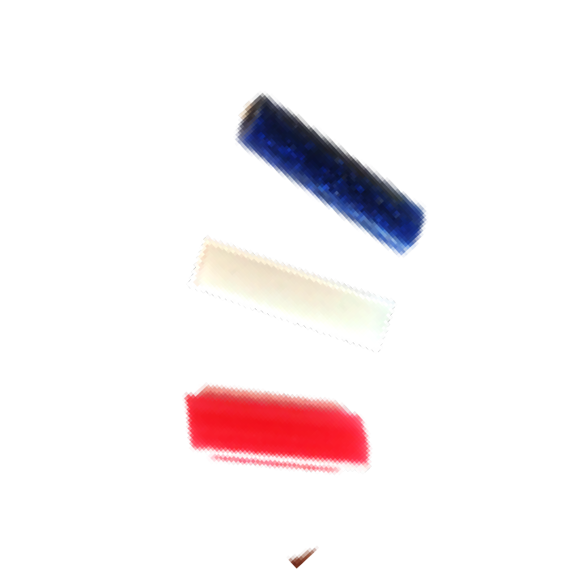
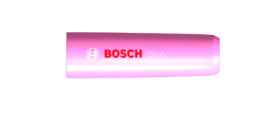
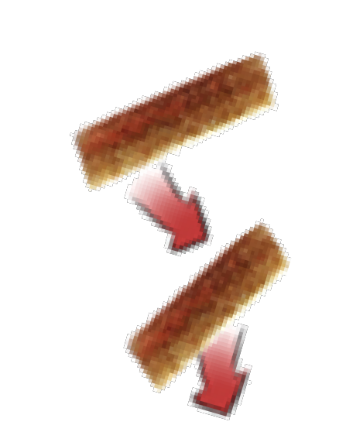
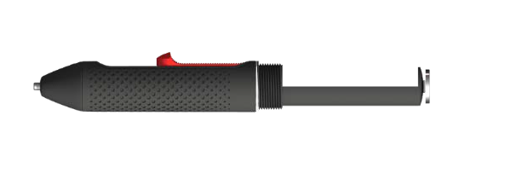
3.2. Scope of Delivery
Product Information Package
Gluey
+ 20 mini batoane
Lipici pentru toate utilizarile
Galben, rosu, verde, albastru, negru
Rosu, verde, albastru, argintiun, auriu cu sclipici
+ 2 x baterii VARTA 2.100 mAh AA reincarcabile
+ incarcator USB
Gluey: Scoate-ti creativitatea la iveala!

Slide 4
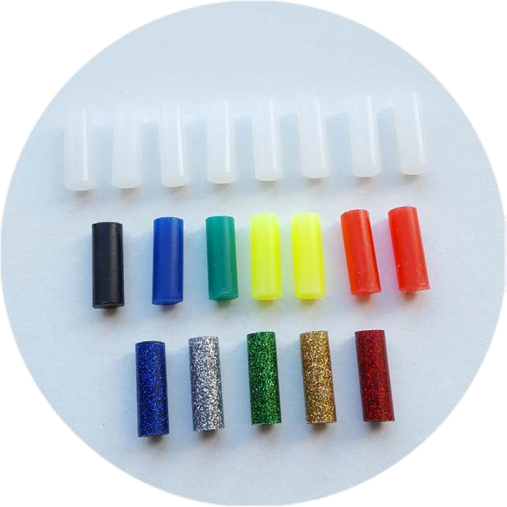
Impachetare | Mini batoane
Lipici
8 buc. transparente
2x galben 2x rosu
1x verde
1x albastru
1x negru
Culori
1x rosu metalic 1x verde metalic
1x albastru metalic
1x argintiun metalic 1x auriu metalic
Sclipici

Slide 5


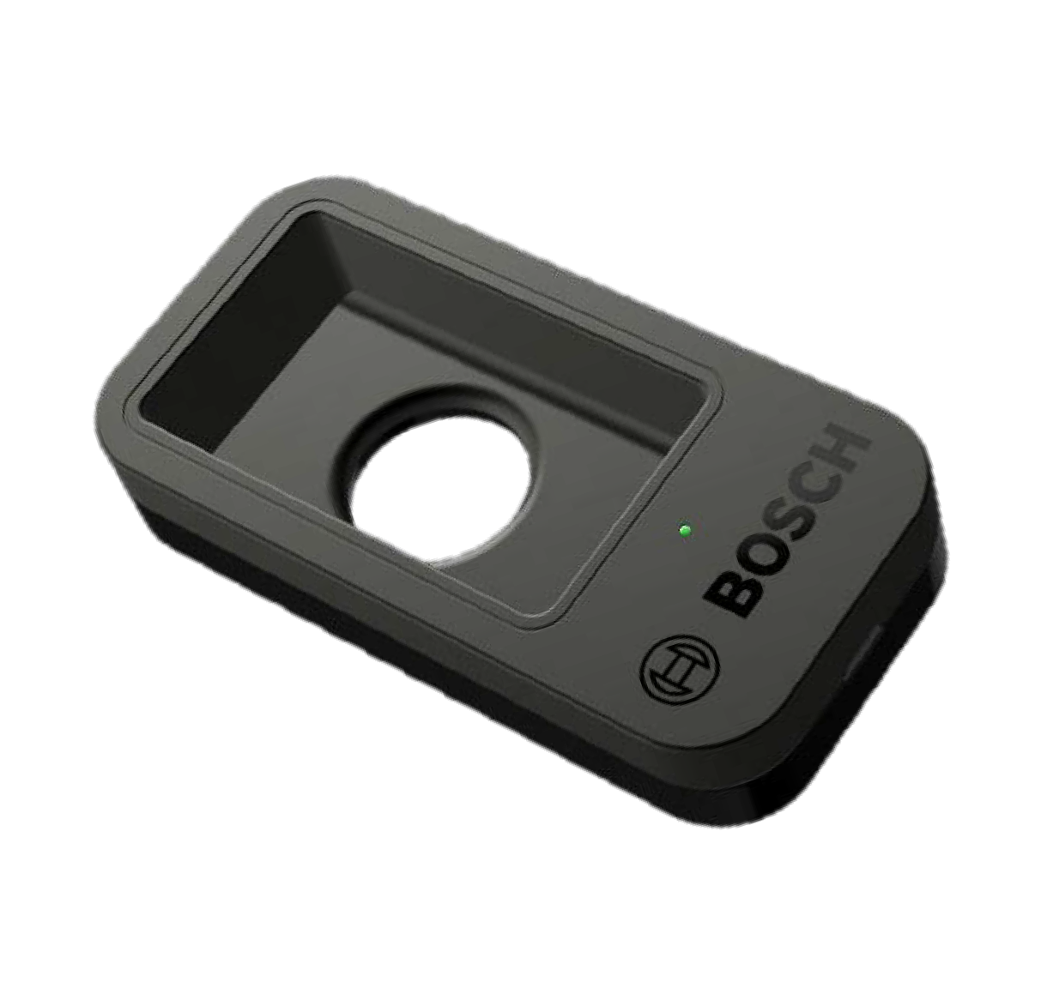
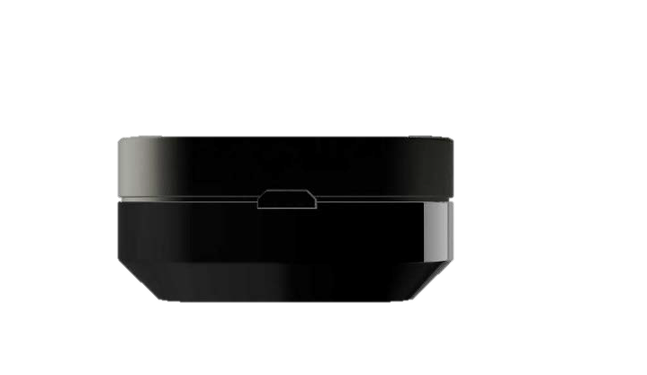
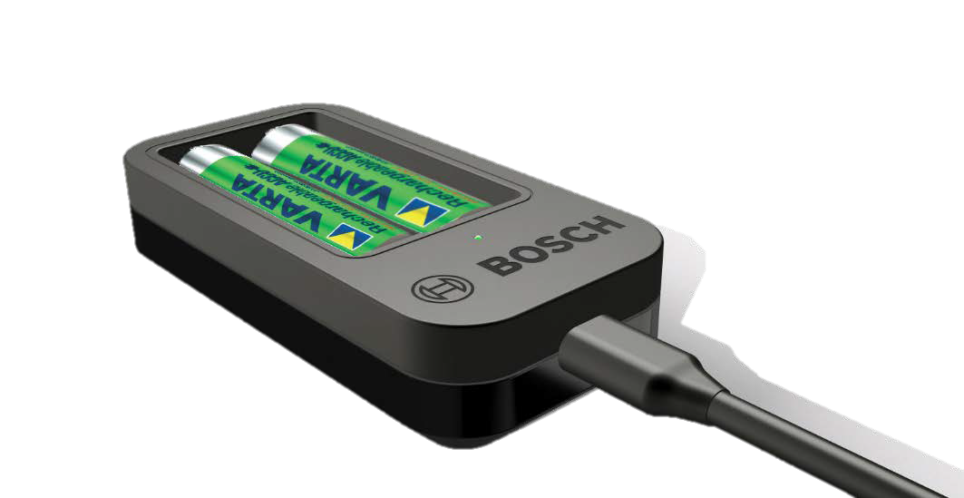

Incarcator USB
Product Information Package
INCARCA ORICE BATERIE DE TIP AA
BATERIILE
SUNT USOR
DE SCHIMBAT
INDICATOR DE NIVEL DE INCARCARE

Slide 6
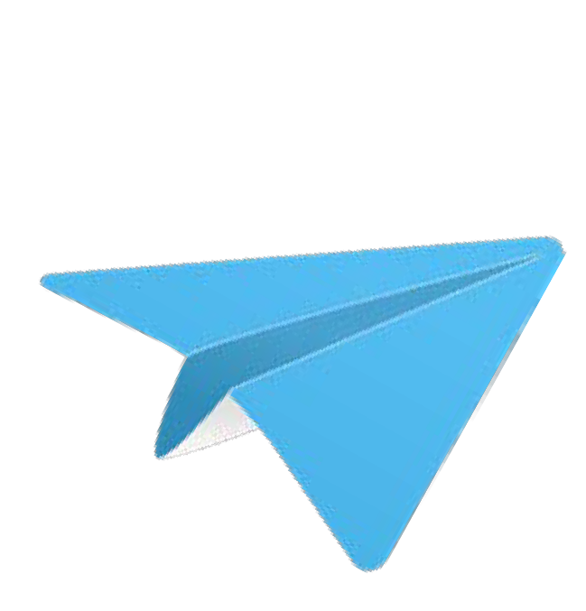

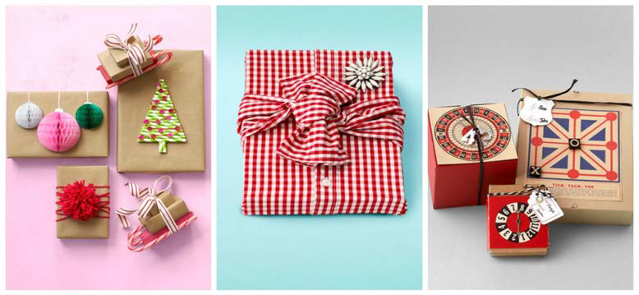
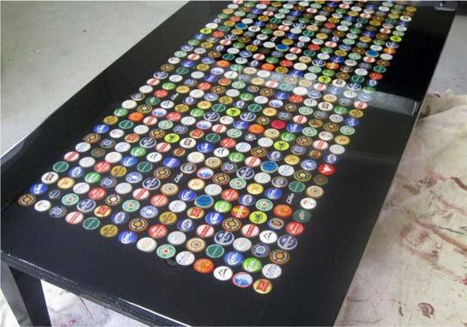



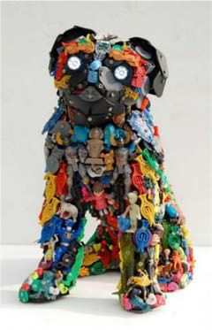
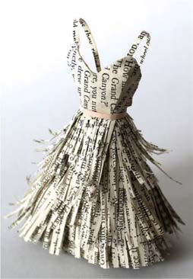
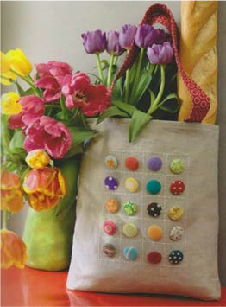

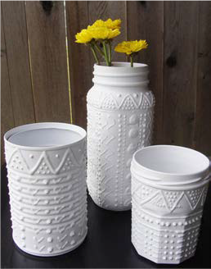
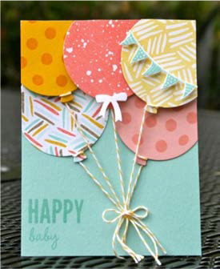

Aplicatii | Materiale
Product Information Package
Hartie
Textile
Plastic
Carton

Slide 7


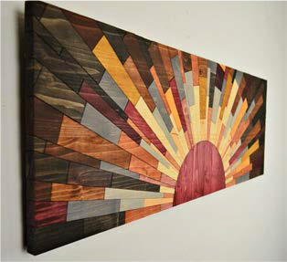
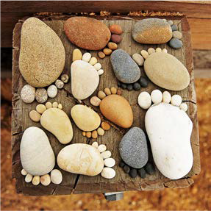
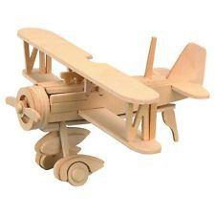
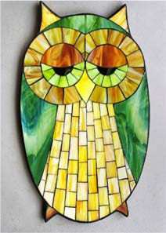
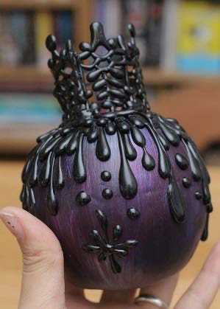


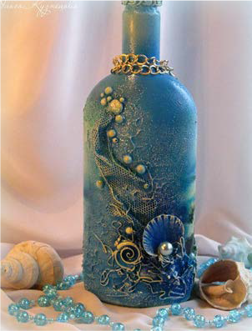
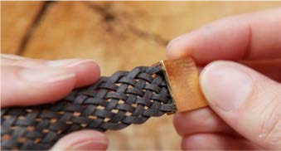
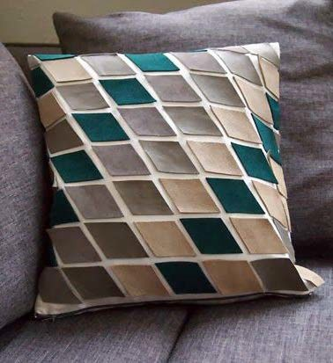
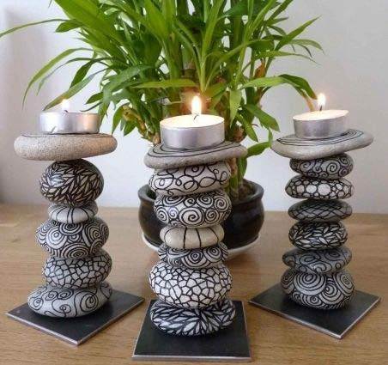
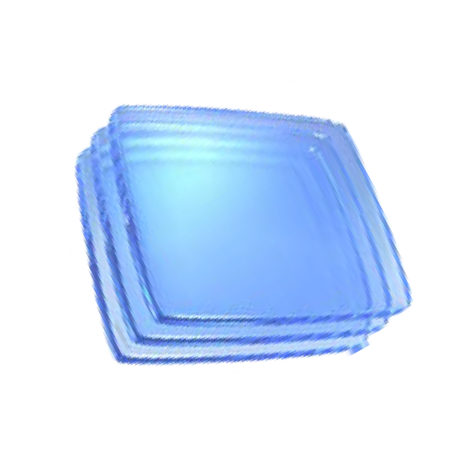
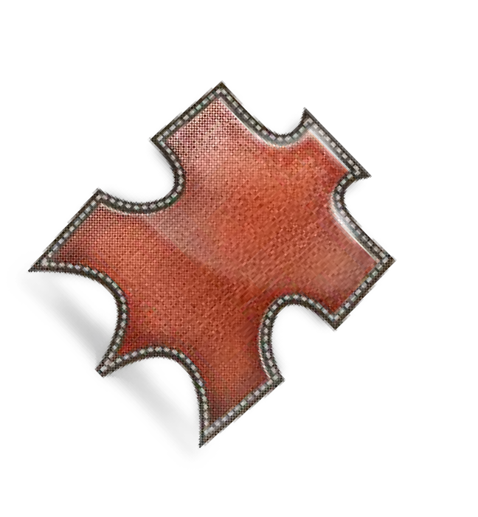
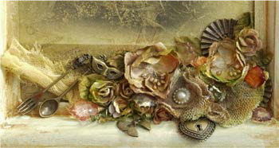



Aplicatii | Materiale
Product Information Package
Lemn
Piatra
Sticla
Piele

Slide 8

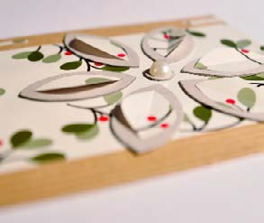
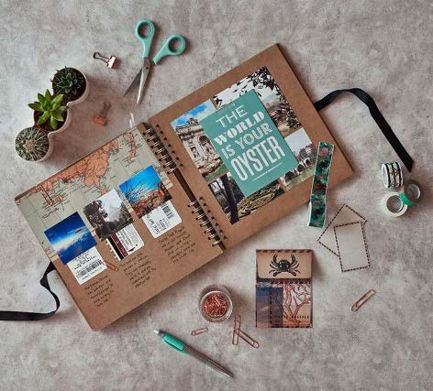
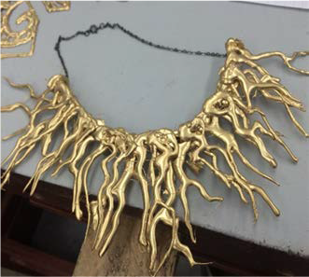
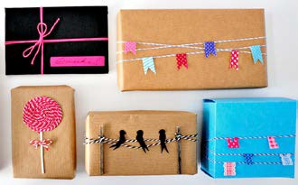
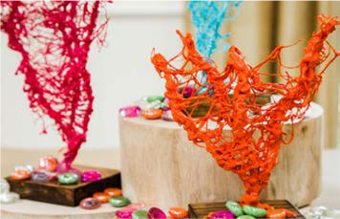




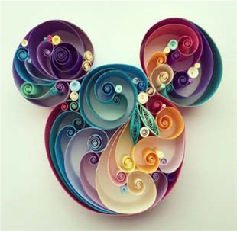
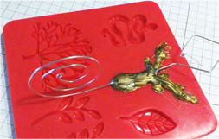
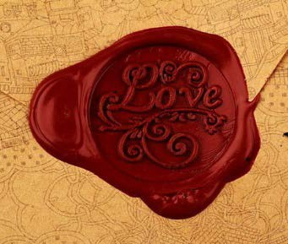
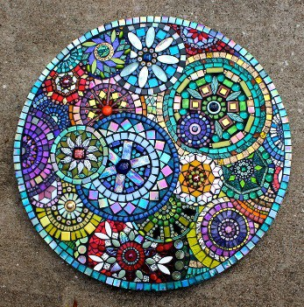
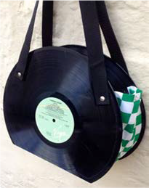
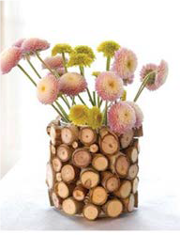






Aplicatii | Tendinte
Product Information Package
Impachetarea cadourilor
Decorarea felicitarilor
Arta 3D
Decorarea albumelor
Bijuterii
Matritare
Stampile
Arta din hartie
Mozaicuri
Creatii
Reciclare

